Slide 1

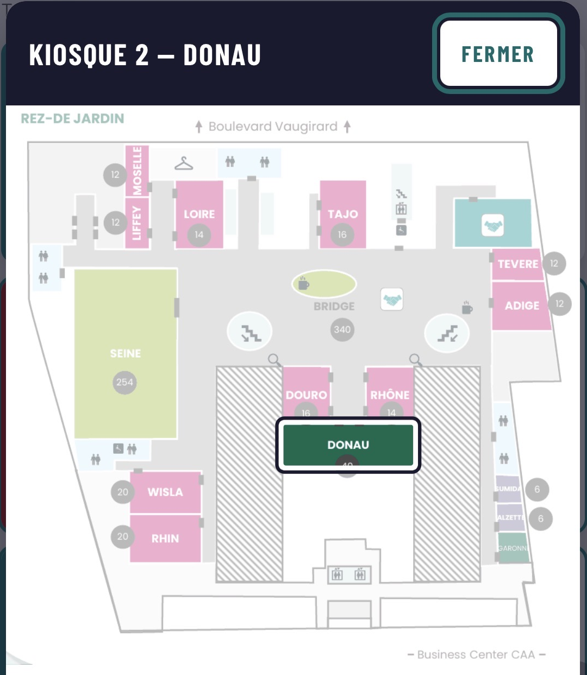
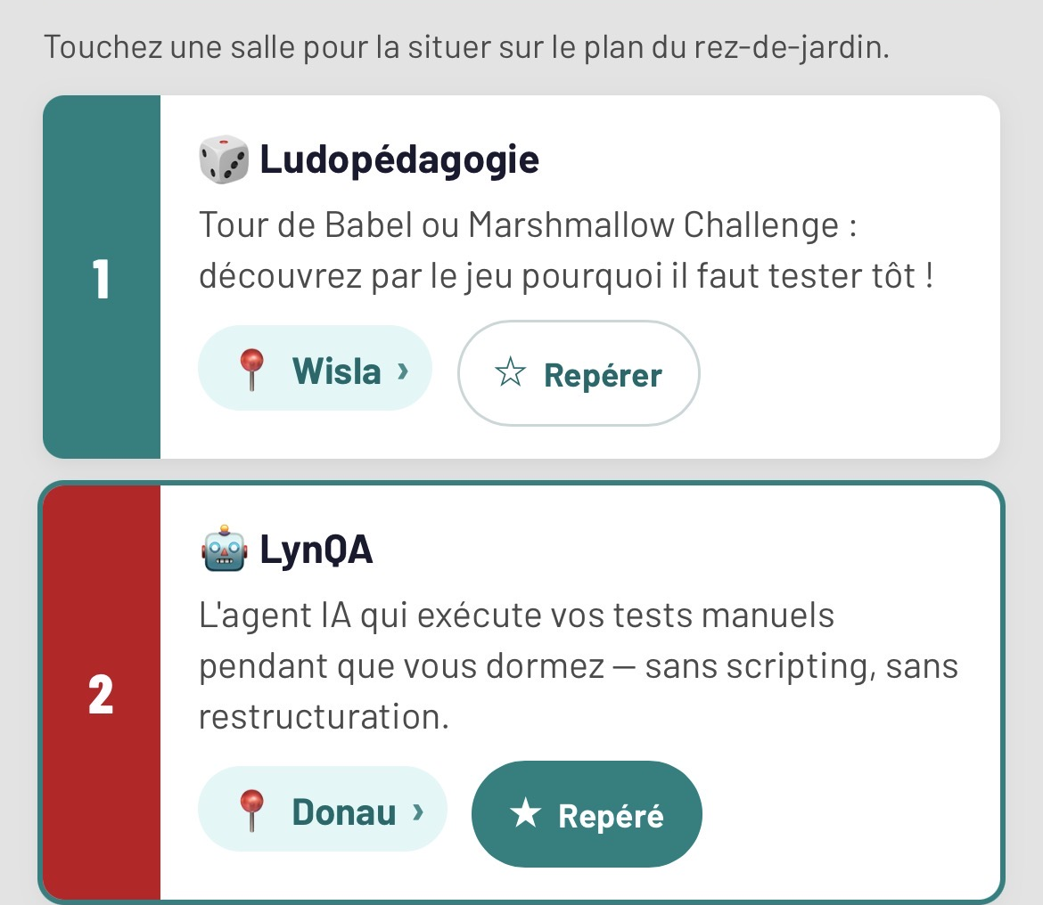
14 SEPTEMBRE 2026
Business Center · 36/44 bd de Vaugirard
Crédit Agricole Assurances · Paris
★ TEST : LES TRANSFORMATIONS EN MARCHE ET LES GRANDS DÉFIS DE DEMAIN ★
LE PROGRAMME EN MAIN
1
TOUCHEZ UNE SALLE
2
TOUCHEZ REPÉRER
Le plan s'ouvre et votre salle s'allume.
Cinq kiosques au plus, sur votre téléphone.
Testing Event · Crédit Agricole Assurances · 14 septembre 2026

